Slide 1
图论及其应用
任课教师：杨春
Email: yc517922@126.com
数学科学学院

Slide 2
本次课主要内容
(一)、生成树的概念与性质
(二)、生成树的计数
(三)、回路系统简介

Slide 3
(一)、生成树的概念与性质
1、生成树的概念
定义1 图G的一个生成子图T如果是树，称它为G的一棵生成树；若T为森林，称它为G的一个生成森林。
生成树的边称为树枝，G中非生成树的边称为弦。
例如：
图G
粗边构成的子图为G的生成树。

Slide 4
2、生成树的性质
定理1 每个连通图至少包含一棵生成树。
证明：如果连通图G是树，则其本身是一棵生成树；
若连通图G中有圈C，则去掉C中一条边后得到的图仍然是连通的，这样不断去掉G中圈，最后得到一个G的无圈连通子图T，它为G的一棵生成树。
定理1的证明实际上给出了连通图G的生成树的求法，该方法称为破圈法。
利用破圈法，显然也可以求出任意图的一个生成森林。

Slide 5
推论 若G是(n, m)连通图，则m≧n-1
连通图G的生成树一般不唯一！
(二)、生成树的计数
1、凯莱递推计数法
凯莱(Cayley 1821—1895): 剑桥大学数学教授，著名代数学家，发表论文数仅次于Erdos ,Euler, Cauchy. 著名成果是1854年定义了抽象群，并且得到著名定理：任意一个群都和一个变换群同构。同时，他也是一名出色的律师，作律师14年期间，发表200多篇数学论文，著名定理也是在该期间发表的。
凯莱生成树递推计数公式是他在1889年建立的。

Slide 6
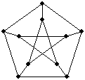
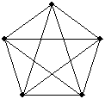

定义2 图G的边e称为被收缩，是指删掉e后，把e的两个端点重合，如此得到的图记为G.e
e₁
e₅
e₂
e₄
e₃
用τ(G)表示G的生成树棵数。
定理2(Cayley) 设e是G的一条边，则有：
证明：对于G的一条边e来说，G的生成树中包含边e的棵数为G.e ，而不包含e的棵数为G-e.

Slide 7
例1，利用凯莱递推法求下图生成树的棵数。
共8棵生成树。

Slide 8

凯莱公式的缺点之一是计算量很大，其次是不能具体指出每棵生成树。
2、关联矩阵计数法
定义3 ：n×m矩阵的一个阶数为min｛n, m｝的子方阵，称为它的一个主子阵；主子阵的行列式称为主子行列式。
显然，当n<m时，n×m矩阵 个主子阵。
定理3 设A_{m}是连通图G的基本关联矩阵的主子阵，则A_{m}非奇异的充分必要条件是相应于A_{m}的列的那些边构成G的一棵生成树。
证明：必要性

Slide 9
设A_{m}是A_{f}的一个非奇异主子阵，并设与A_{m}的列相对应的边构成G的子图G_{m}.
由于A_{m}有n-1行，故G_{m}应该有n个顶点(包括参考点); 又A_{m}有n-1列,所以G_{m}有n-1条边。而A_{m}非奇异，故A_{m}的秩为n-1 ,即G_{m}连通。这说明G_{m}是n个点，n-1条边的连通图，所以，它是树。
充分性
如果A_{m}的列对应的边作成G的一棵生成树，因树是连通的，所以，它对应的基本关联矩阵A_{m}非奇异。
该定理给出了求连通图G的所有生成树的方法：
(1) 写出G的关联矩阵，进一步写出基本关联矩阵，记住参考点；

Slide 10
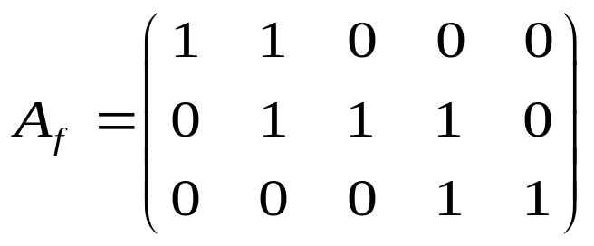
(2) 找出基本关联矩阵的非奇异主子阵，对每个这样的主子阵，画出相应的生成树。
例2，画出下图G的所有不同的生成树。
1
b
2
c
a
d
4
3
e
G
解：取4为参考点，G的基本关联矩阵为：
a
b
c
d
e
1
2
3

Slide 11
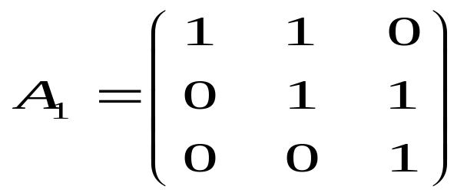
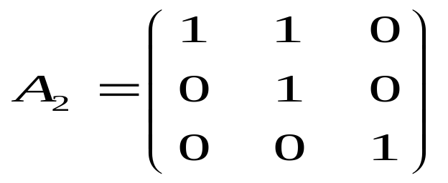
共有10个主子阵，非奇异主子阵8个，它们是：
a
b
d
b
1
2
1
2
a
d
3
3
4
a
b
e
b
1
2
1
2
a
3
3
4
e

Slide 12
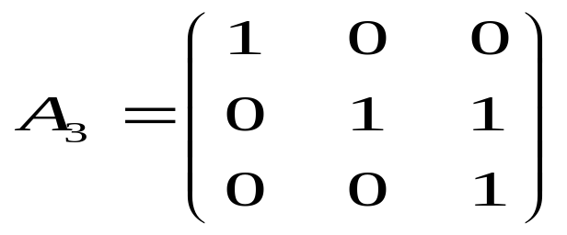
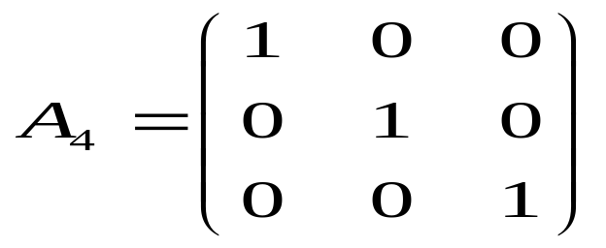
a
c
d
1
1
2
2
c
a
d
3
4
3
a
c
e
1
2
1
c
2
a
3
4
3
e

Slide 13
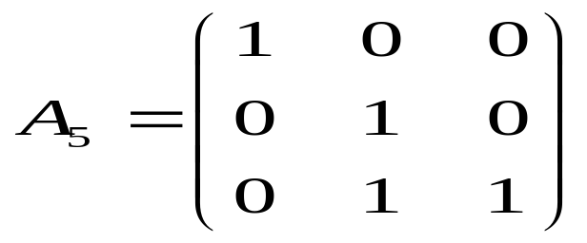
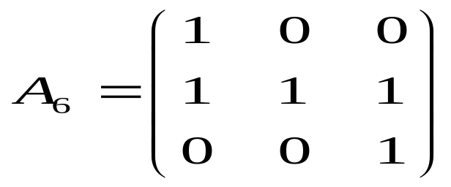
a
d
e
1
2
1
2
a
d
3
3
4
e
b
c
d
1
b
2
1
2
c
d
3
4
3

Slide 14
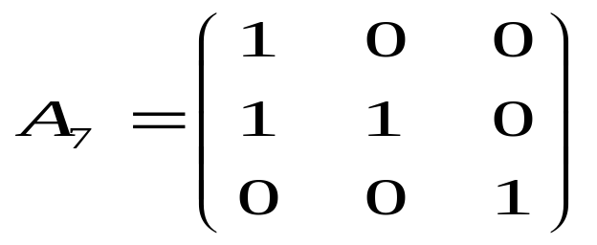
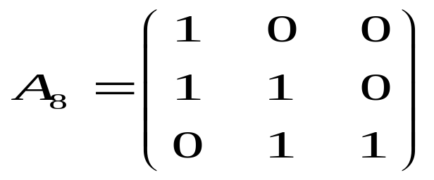
b
c
e
1
b
2
1
c
2
3
4
3
e
b
d
e
1
b
2
1
2
d
3
4
3
e
注：该方法的优点是不仅指出生成树棵数，而且能绘出所有不同生成树；缺点是找所有非奇异主子阵计算量太大！

Slide 15
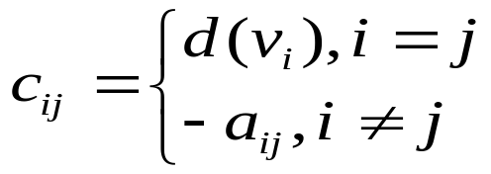
3、矩阵树定理
定理3 (矩阵树定理) 设G是顶点集合为V(G)=｛v₁,v₂,…,v_{n}｝,的图，设A=(a_{ij})是G的邻接矩阵，C=(c_{ij})是n阶方阵，其中：
则G的生成树棵数为C的任意一个余子式的值。
说明：(1) 该定理是由物理学家克希荷夫提出的。他于1824年出生于普鲁士的哥尼斯堡。1845年因宣布著名的克希荷夫电流电压定律而闻名，1847年大学毕业时发表了生成树计数文章，给出了矩阵树定理。他的一生主要花在实验物理上。担任过德国柏林数学物理会主席职务。

Slide 16

(2) 矩阵树定理的证明很复杂，在此略去证明；
(3) 定理中的矩阵C又称为图的拉普拉斯矩阵，又可定义为：
其中，D(G)是图的度对角矩阵，即主对角元为对应顶点度数，其余元素为0。A(G)是图的邻接矩阵。
图的拉普拉斯矩阵特征值问题是代数图论或组合矩阵理论的主要研究对象之一。该问题因为在图论、计算机科学、流体力学、量子化学和生物医学中的重要应用而受到学者们的高度重视。研究方法大致有3种：代数方法、几何方法和概率方法。

Slide 17
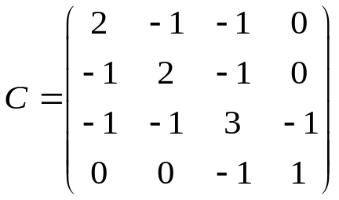
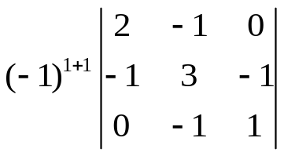

例3 利用矩阵树定理求下图生成树的棵数。
v₁
v₂
v₃
v₄
解：图的拉氏矩阵为：
一行一列对应的余子式为：

Slide 18
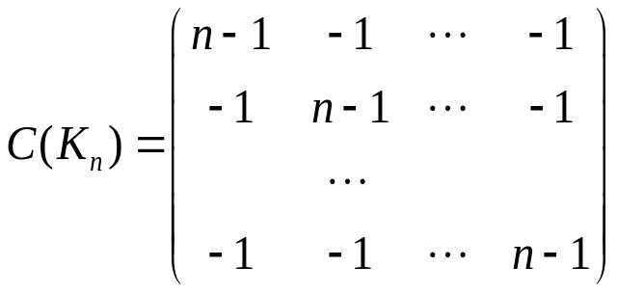
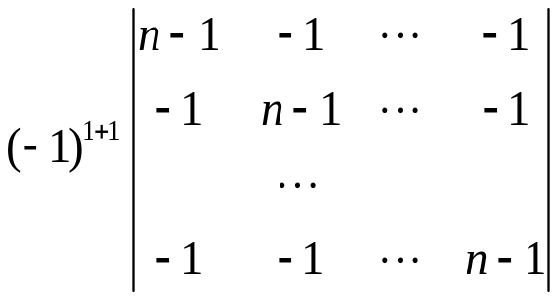
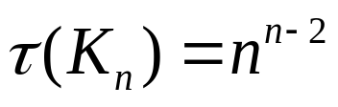
例4 证明τ(K_{n})=n^{n-2}(教材上定理7）
证明：容易写出K_{n}的拉氏矩阵为：
一行一列对应的余子式为：
所以：

Slide 19
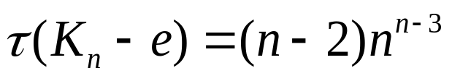
注：例4的证明有好几种不同方法。用矩阵树定理证明是最简单的方法。1967年，加拿大的Moon用了10种不同方法证明，之后有人给出了更多证明方法。
Moon的学术生涯主要是对树和有向图问题进行研究。同时，正如大多数科学家一样，他对音乐也很感兴趣。他还认为：当一个人发现了新事物，而且很难对非数学工作者解释该发现时，他就会产生一种满足喜悦感。
例5 证明：若e为K_{n}的一条边，则：
证法一：若e为K_{n}的一条边，由K_{n}中的边的对称性以及每棵生成树的边数为n-1，K_{n}的所有生成树的总边数为：

Slide 20
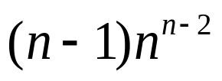
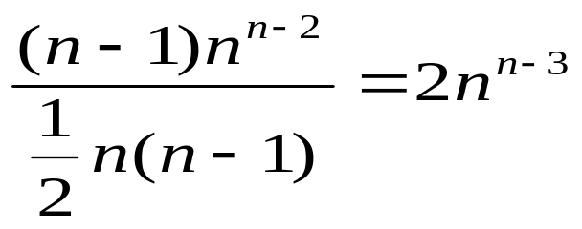
所以，每条边所对应的生成树的棵数为：
所以，K _{n} - e 对应的生成树的棵数为：
证法二：假设在K_{n}中去掉的边e=v₁v_{n}, 则K_{n}-e的拉氏矩阵为：

Slide 21
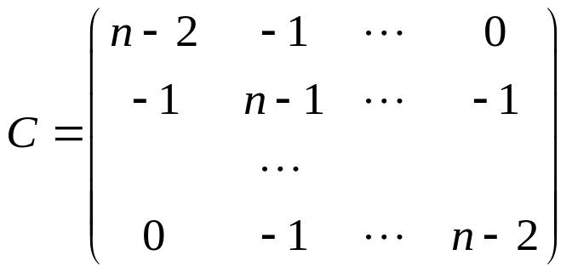
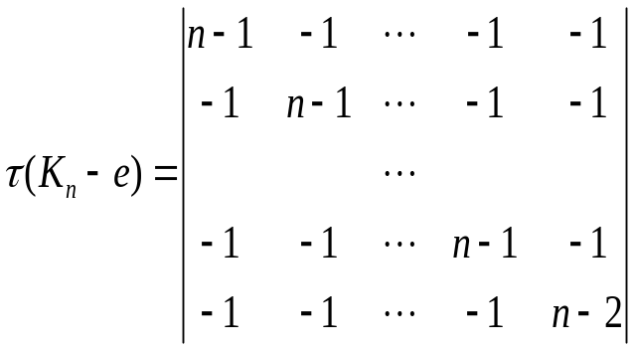
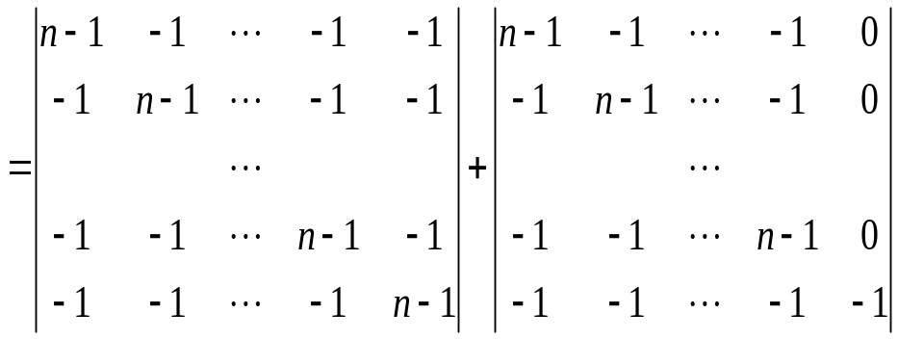
于是由矩阵树定理：

Slide 22

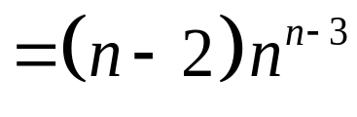
(三)、回路系统简介
定义4 设T是连通图G的一棵生成树，把属于G但不属于T的边称为G关于T的连枝，T中的边称为G关于T的树枝。
G
在上图中，红色边导出图的一棵生成树。则红色边为G对应于该生成树的树枝，白色边为G对应于该生成树的连枝。

Slide 23
定义5 设T是连通图G的一棵生成树，由G的对应于T一条连枝与T中树枝构成的唯一圈C，称为G关于T的一个基本圈或基本回路。若G是(n, m)连通图，把G对应于T的m-n+1个基本回路称为G对应于T的基本回路组。记为C _{f} .
a
a
c
b
c
d
e
e
G
T
基本回路为：
a
c
c
b
d
e
C₁
C₂

Slide 24
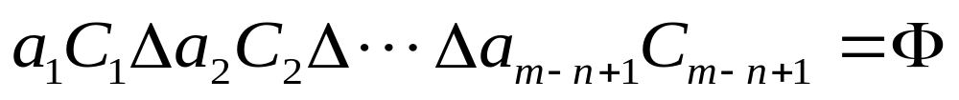
基本回路的性质:
定理4 设T是连通图G=(n, m) 的一棵生成树,C₁, C₂,…,C_{m-n+1}是G对应于T的基本回路组。定义：1.G_{i}=G_{i} , 0.G_{i}=Φ,G_{i}是G的回路。则G的回路组作成的集合对于该乘法和图的对称差运算来说作成数域F=｛0,1｝上的m-n+1维向量空间。
证明: (1) 非空、两闭、8条容易证明。
(2) 首先证明C₁, C₂,…,C_{m-n+1}线性无关。
若不然，设C₁, C₂,…,C_{m-n+1}线性相关，那么存在一组不全为零的数a₁,a₂,…,a_{m-n+1},使得：

Slide 25
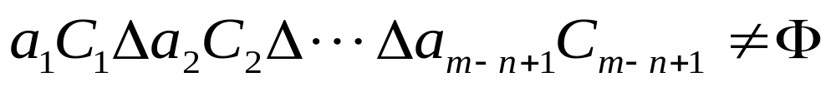
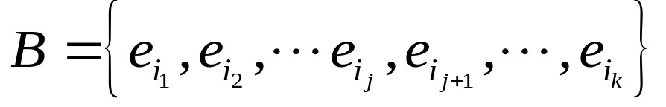
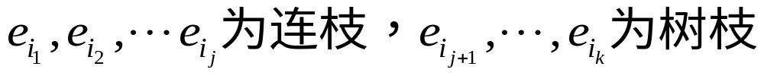
但是，任意两个基本回路包含两条不同连枝，所以，若某个a_{k}≠0, 则
矛盾！
其次证明G的任意一个回路均可由C₁, C₂,…,C_{m-n+1}线性表出。
设B是G的任一回路，显然，它至少含一条连枝，不失一般性，令：
其中：

Slide 26
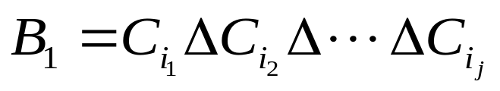
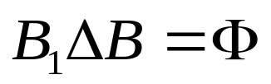
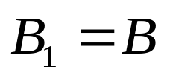
令：
显然，B₁中只含有B中连枝，于是BΔB₁只含树枝不含连枝。但是，可以证明：两个回路的环和一定是回路。因此BΔB₁中只含树枝不含连枝是不可能的。
所以： ，得 。
定理4说明，连通图G的所有回路作成子图空间的一个子空间，该空间称为回路空间或回路系统。
例6 求下图G的回路空间的一个基底和它的全部元素。

Slide 27




a
f
c
d
g
e
b
h
G
解：取G的一棵生成树T为：
a
d
g
b
T
G对于生成树T的基本回路为：

Slide 28







图形为：
a
a
a
d
d
g
f
c
e
h
d
g
b
b
b
C₄
C₁
C₂
C₃
所有可能的环和为：

Slide 29



a
f
c
d
d
g
c
c
d
g
e
h
b
B₁
B₂
B₃
a
f
g
g
e
h
e
b
B₄
B₅

Slide 30
a
f
a
c
g
e
b
h
b
h
B₆
B₇
f
f
c
g
c
e
h
B₂
B₂
f
a
f
d
c
d
e
e
h
b
h
B₂
B₂

Slide 31
作业
P43 习题2 ： 12, 14, 15

Slide 32
Thank You !

